Slide 1
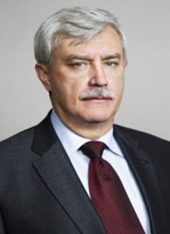
Полномочия губернатора Санкт-Петербурга. Полтавченко Георгий Сергеевич.

Slide 2
Общие сведения.
Губерна́тор- глава большой административно-территориальной, федеративной единицы.
В современной России губернатор — это Высшее должностное лицо субъекта российской федерации (края ,области ,автономного округа, города), возглавляющее исполнительную власть на территории субъекта Российской Федерации. С 1995 по 2005 губернаторы избирались жителями субъектов Российской Федерации в рамках прямого, равного и тайного голосования. С 2005 по 2012 год назначались законодательными (представительными) органами субъектов Российской Федерации по представлению Президента России. С 1 июня 2012 года вступил в силу закон Российской Федерации, возвращающий прямые выборы высших должностных лиц региона.

Slide 3
Губернатор Санкт-Петербурга является высшим должностным лицом Санкт-Петербурга, избираемым на 4 года.
Выборы губернатора Санкт-Петербурга проводятся на основе всеобщего равного и прямого избирательного права при тайном голосовании в соответствии с законом Санкт-Петербурга.
Губернатором Санкт-Петербурга может быть избран гражданин Российской Федерации, достигший на день выборов 30-летнего возраста и обладающий пассивным избирательным правом в соответствии с Конституцией Российской Федерации и федеральным законом.
Избранный губернатор Санкт-Петербурга вступает в должность после принесения присяги, приносимой на заседании Законодательного Собрания, которое проводится в присутствии судей Уставного суда во вторую среду после дня его избрания.
Полномочия губернатора Санкт-Петербурга прекращаются в день принесения присяги вновь избранным губернатором.

Slide 4
Полномочия губернатора Санкт-Петербурга прекращаются досрочно в случае:
1) смерти губернатора;
2) отставки губернатора Санкт-Петербурга в связи с выражением ему недоверия Законодательным Собранием;
3) отставки губернатора по собственному желанию;
4) признания судом лица, являющегося губернатором, недееспособным или ограниченно дееспособным;
5) выезда губернатора за пределы Российской Федерации на постоянное место жительства;
6) утраты губернатором гражданства Российской Федерации;
7) отрешения губернатора от должности Президентом Российской Федерации.

Slide 5
Компетенция губернатора Санкт-Петербурга
1) возглавляет Администрацию Санкт-Петербурга на принципах единоначалия;
2) обнародует законы Санкт-Петербурга, удостоверяя их обнародование путем подписания, либо отклоняет их;
3) формирует Администрацию Санкт-Петербурга в соответствии с Уставом и законами Санкт-Петербурга;
4) осуществляет право законодательной инициативы в Законодательном Собрании Санкт-Петербурга;
5) подписывает правовые акты Администрации Санкт-Петербурга;
6) утверждает перечень главных распорядителей средств бюджета Санкт-Петербурга;

Slide 6
7) вправе требовать созыва внеочередного заседания Законодательного Собрания, а также созыва вновь избранного Законодательного Собрания на первое заседание ранее срока, установленного законодательством Санкт-Петербурга;
8) вправе участвовать в работе Законодательного Собрания с правом совещательного голоса;
9) представляет Законодательному Собранию бюджет Санкт-Петербурга и отчет о его исполнении, программы и планы социально-экономического развития Санкт-Петербурга и отчеты об их исполнении, схему управления Санкт-Петербургом;

Slide 7
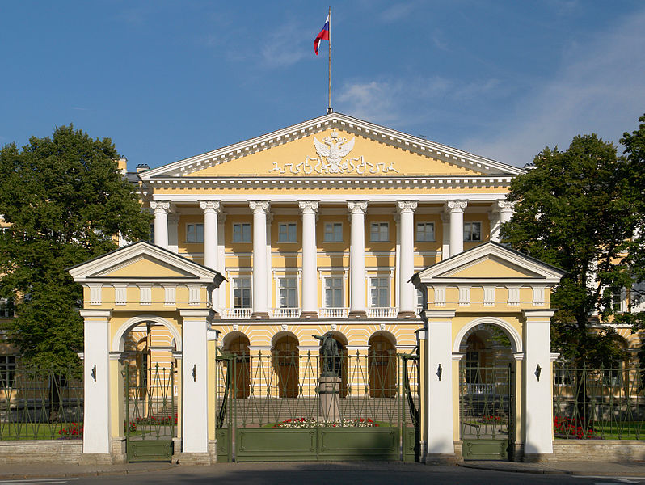
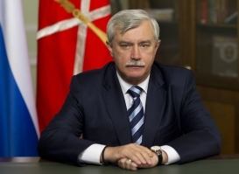
Полтавченко Георгий Сергеевич
В настоящее время губернатором Санкт-Петербурга является Георгий Полтавченко .Родился в Баку, отец — офицер военного флота. В 1960 году семья переехала в Ленинград. В 1970 году окончил ленинградскую физико-математическую школу №211, а в 1976 году окончил Ленинградский институт авиационного приборостроения ( инженер-механик по приборам авиационно-космической медицины). В 1979—1992 служил в органах государственной безопасности СССР и России. В 1979—1980 годы проходил обучение на высших курсах КГБ в Минске. В 1980 году принимал участие в обеспечении безопасности проведения Олимпийских игр в Москве.
С 1980 года —уполномоченный подразделения по обеспечению безопасности на транспорте в аэропорту «Пулково» . Последняя должность — начальник Выборгского городского отдела Управления Министерства безопасности Российской Федерации по Санкт-Петербургу и Ленинградской области. Женат. Есть сын.

Slide 8
В 1990 году Полтавченко был избран депутатом Ленинградского областного Совета.
В 1992—1993 годах — начальник Управления налоговых расследований при Государственной налоговой инспекции по Санкт-Петербургу, начальник Управления Департамента налоговой полиции России по Санкт-Петербургу.
В 1993—1999 годах — начальник Управления Федеральной службы налоговой полиции по Санкт-Петербургу.
В 1993 году был избран президентом Федерации баскетбола Санкт-Петербурга.
В декабре 1998 года баллотировался в Законодательное собрание Санкт-Петербурга по 43 округу, однако выборы проиграл, набрав 8,35 %
22 августа 2011 года Георгий Полтавченко назначен временно исполняющим обязанности губернатора Санкт-Петербурга . 27 августа 2011 года партия «Единая Россия» предложила кандидатуру Полтавченко в числе кандидатов на должность губернатора Санкт-Петербурга 30 августа 2011 года Президент Российской Федерации Дмитрий Анатольевич Медведев внёс его кандидатуру для утверждения на посту губернатора Санкт-Петербурга.
31 августа 2011 года Законодательным Собранием Санкт-Петербурга был наделён полномочиями губернатора Санкт-Петербурга. Его кандидатуру поддержали 37 депутатов, воздержались от голосования 5, против — 0. В тот же день он вступил в должность губернатора Санкт-Петербурга . Сохранил членство в Совете Безопасности в новой должности

Slide 9
«"Динамизм сменился сдержанностью, экспрессивность - подчеркнутой немногословностью, ориентация на амбициозные задачи - категорично заявленным намерением жить по средствам", Так характеризуют управленческий стиль Георгия Сергеевича и всю ситуацию смены губернатора в Санкт-Петербурге. Ни жители города, ни опрошенные эксперты не видят особых перемен в жизни Северной столицы, с тех пор, как в августе 2011 г. Полтавченко сменил Валентину Матвиенко.

